Slide 1
Delivery M 인도 Data Product Segment
by Pre-trained model
황지현
2024. 11. 27.

Slide 2
Segment 방법론
모델 | 특징 | 단어 추출 기준
TF – IDF | 단어 빈도와 희소성을 기반으로 중요 단어 추출 | 텍스트 내 높은 TF-IDF 점수 단어
Doc2Vec | 문맥 기반 단어 추출, 의미적 연관성 반영 | 중심 벡터와 유사도가 높은 단어
GloVe | 사전 학습된 벡터로 단어 간 관계를 반영
SpaCy | 언어 모델 기반으로 문맥과 의미 반영
USE | 문장 수준에서 맥락과 의미를 반영한 단어 추출
각 모델들은 Product열의 값들을 input으로 받고 벡터화를 진행함.
K-means를 활용하여 거리기반으로 유사 벡터들을 그룹화함. (K=20 설정)
각 클러스터명을 중심벡터와 유사도가 높은 단어를 추출하여 생성함.

Slide 3
Segment 방법론
모델 | 특징 | 단어 추출 기준
TF – IDF | 단어 빈도와 희소성을 기반으로 중요 단어 추출 | 텍스트 내 높은 TF-IDF 점수 단어
Doc2Vec | 문맥 기반 단어 추출, 의미적 연관성 반영 | 중심 벡터와 유사도가 높은 단어
GloVe | 사전 학습된 벡터로 단어 간 관계를 반영
SpaCy | 언어 모델 기반으로 문맥과 의미 반영
USE | 문장 수준에서 맥락과 의미를 반영한 단어 추출
Pre-Trained model
(벡터화)
K-means cluster
Cluster naming

Slide 4
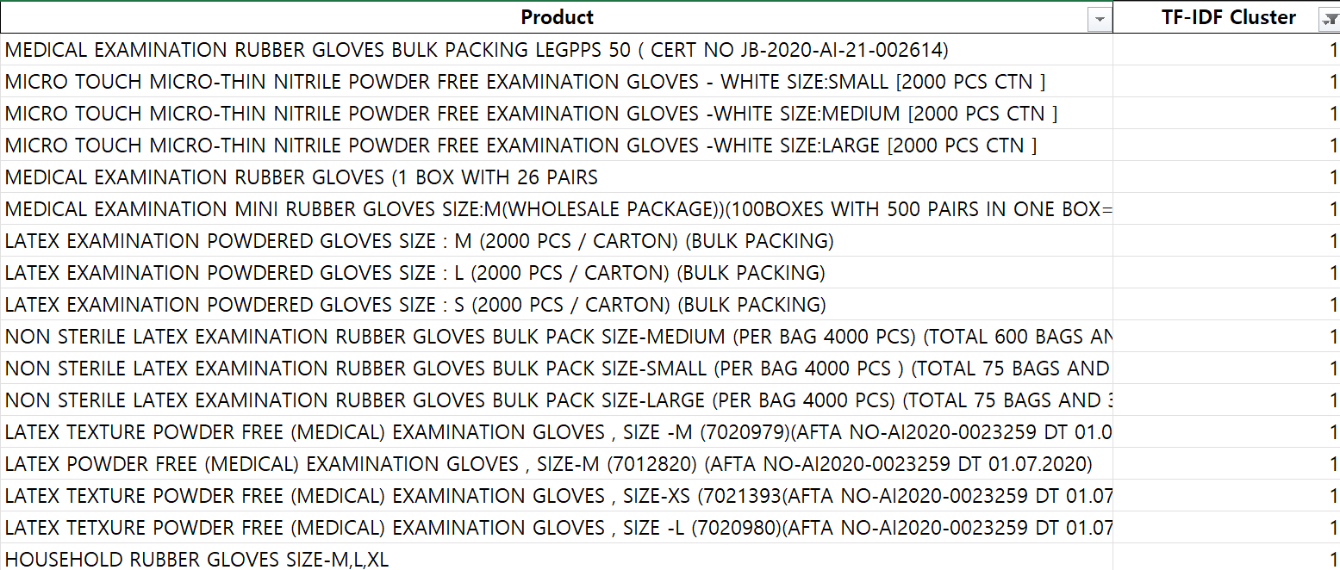
TF-IDF + K means
TF-IDF + K means를 통해 생성된 군집

Slide 5
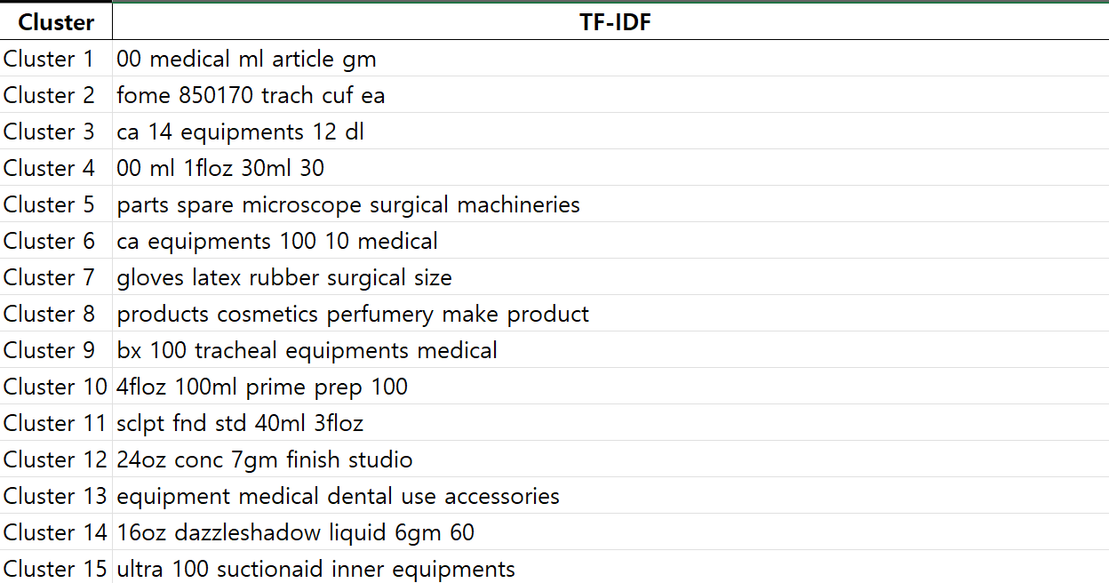
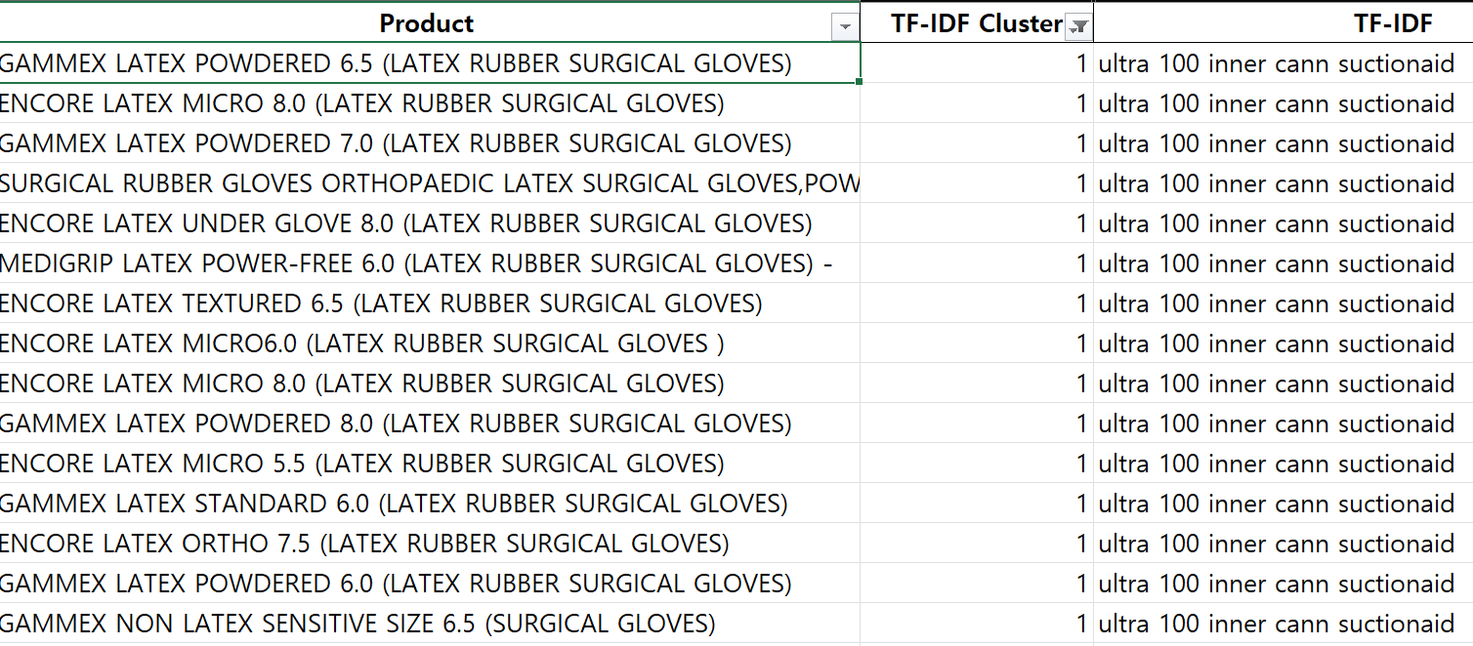
TF-IDF + K means
TF-IDF 점수 기반 키워드 추출을 통한 클러스터명 생성.
00ml, 24oz, 16oz와 같이 용량을 나타내는 단어들이 핵심 키워드로 추출되는 문제가 발생함.
각 클러스터간에 키워드가 겹치는 현상도 발생함

Slide 6
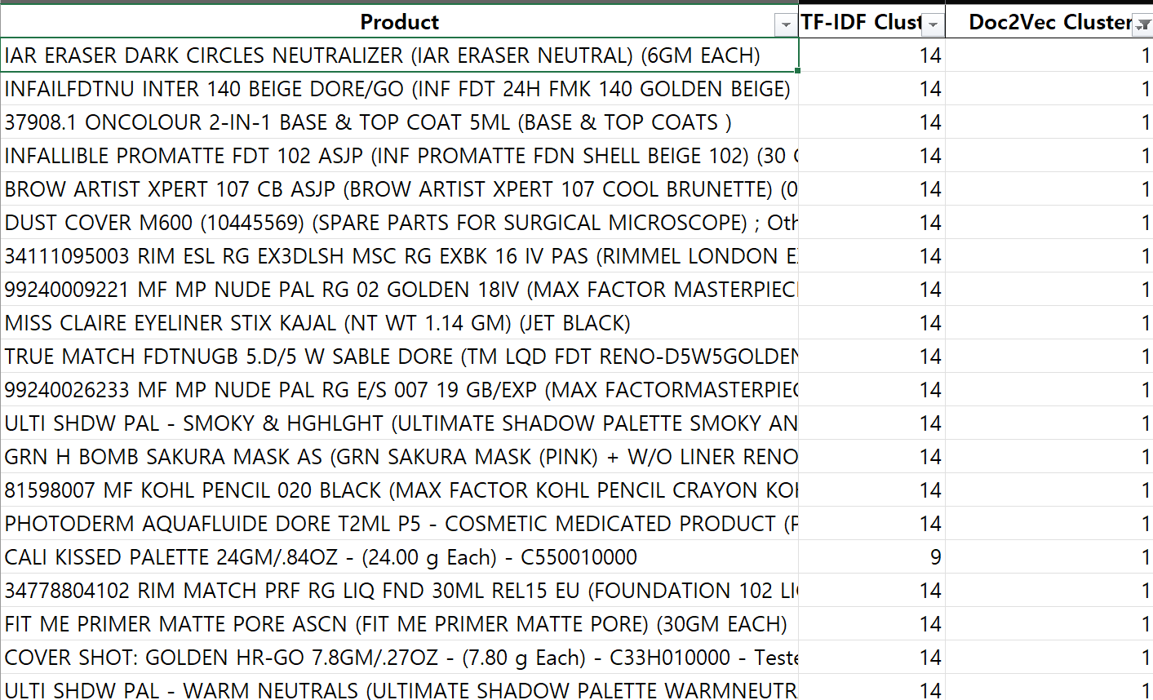
Doc2Vec + k means
Doc2Vec + k means를 통해 생성된 군집.
TF-IDF와 대부분 유사하게 클러스터링을 수행함.

Slide 7
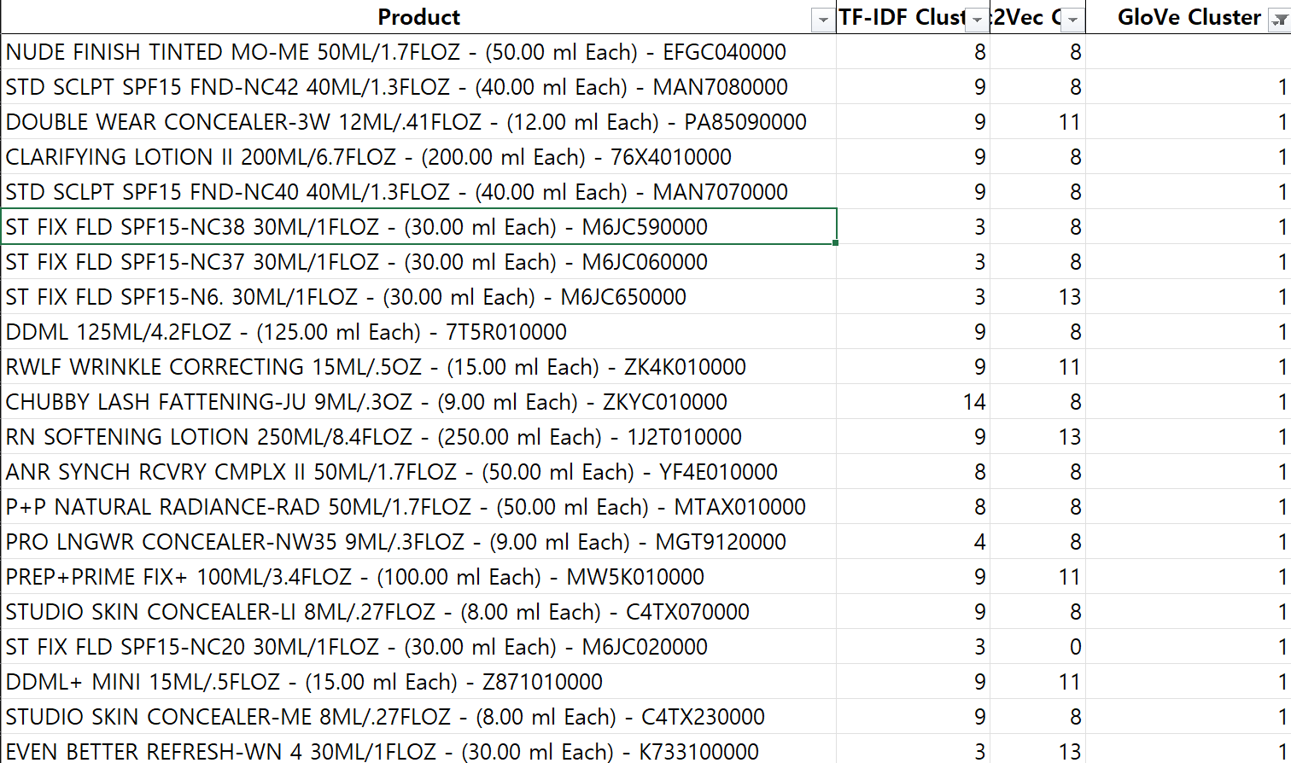
GloVe + k means
GloVe + k means를 통해 생성된 군집.
TF-IDF, Doc2Vec와 다르게 분류됨.

Slide 8
감사합니다

